Slide 1



Modélisation numérique de l’érosion interne
S. Bonelli, C. Galusinski , F. Golay, D. Lachouette, P. Seppecher,
Institut de Mathématique de Toulon
Cemagref, Unité de Recherche Ouvrages Hydrauliques et Hydrologie

Slide 2

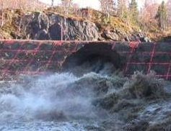
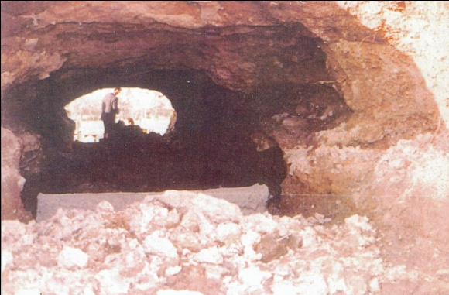
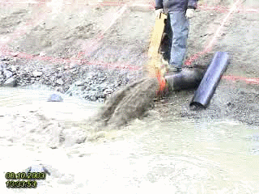
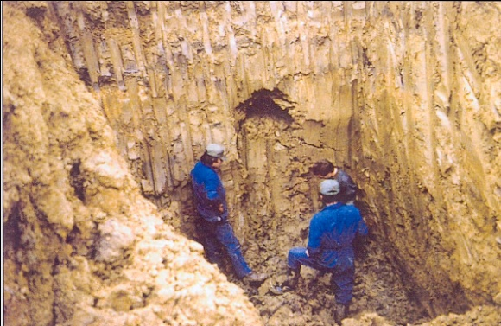
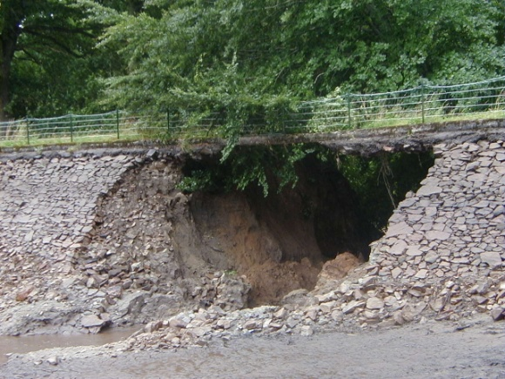
Motivation
Carpeinter 26-27 Mai 2011 – 2/25

Slide 3
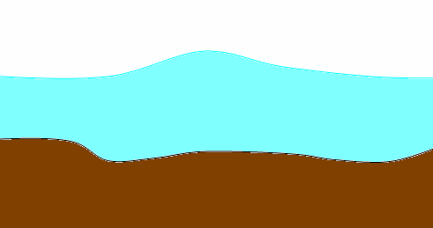
Modélisation
Air
Eau
?
Sol
Ecoulement laminaire ou turbulent
Vardoulakis & Papamichos
Sol granulaire
Ecoulement multiphasique
Interface épaisse: fluidification du sol
Couche de Stokes
Sol granulaire
Couche intermédiaire
Couche de Brinkman
Fluidification
Couche de Darcy
Nos hypothèses
Soil cohésif
Ecoulement dilué, érosion beaucoup plus lente que l’écoulement
Interface Sol/Eau fin avec loi d’érosion
Ecoulement turbulent ou laminaire
Couche de Stokes
Sol cohésif
Interface fine
Milieu imperméable
Carpeinter 26-27 Mai 2011 – 3/25

Slide 4
Interface Fluide / Solide
Fluide
Solide
Formulation unifiée
Fonction couleur
Remaillage
Adaptation
Carpeinter 26-27 Mai 2011 – 4/25

Slide 5
Modélisation physique
Méthode des domaines fictifs
(Angot et al. 1999)
ou
Méthode de pénalisation
Navier-Stokes
“Darcy-Brinkman”
Loi d’érosion
(Brivois, Bonelli, Borghi 2007)
Carpeinter 26-27 Mai 2011 – 5/25

Slide 6
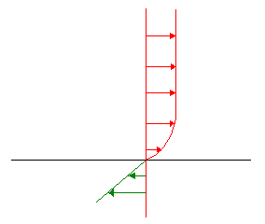
Modélisation numérique
Volume fini, grille décalée
(schéma MAC)
Lagrangien augmenté
BiCGStab
Schéma explicite
u
p
v
Calcul de la contrainte:
“Ghost-fluid”
Suivi de l’interface par Level Set
WENO 5
RK4
Carpeinter 26-27 Mai 2011 – 6/25

Slide 7
Ecriture adimensionnelle
Découplage Erosion / Fluide
Stokes
Numerical modelling of interfacial soil erosion with viscous incompressible flows
F. Golay, D. Lachouette, S. Bonelli, P. Seppecher
Comput. Methods Appl. Mech. Engrg. 200 (2011) 383–391
Carpeinter 26-27 Mai 2011 – 7/25

Slide 8
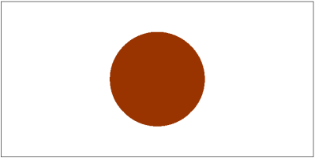
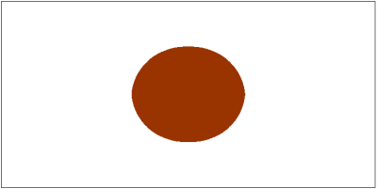
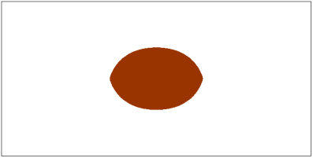
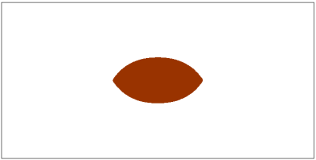
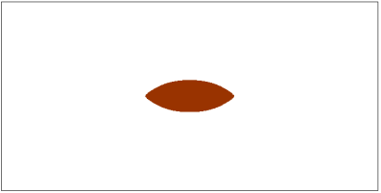
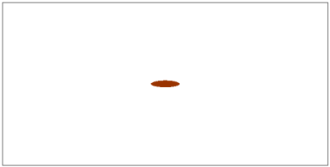
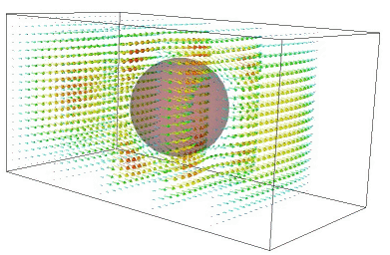
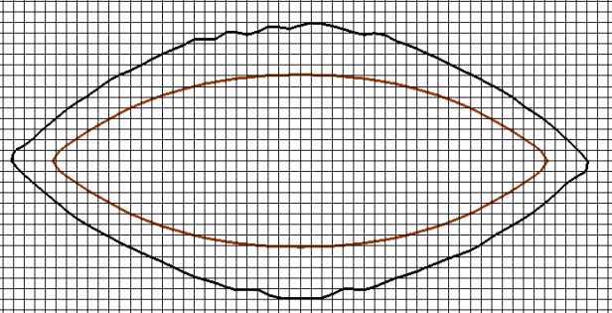
Erosion d’une bille
« ghost-fluid »
Plus de régularité
Plus de précision
Moins de redistanciation
Maillage: 60x30x30 cellules
Interfacial erosion: a three-dimensional numerical model
F. Golay, D. Lachouette, S. Bonelli, P. Seppecher
C.R. Mécanique, 336, 9, 731-736, 2008
Carpeinter 26-27 Mai 2011 – 8/25

Slide 9
Validation
Erosion des gématériaux
S. Bonelli, F. Golay, F. Mercier
Traité MIM, en préparation.
Carpeinter 26-27 Mai 2011 – 9/25

Slide 10
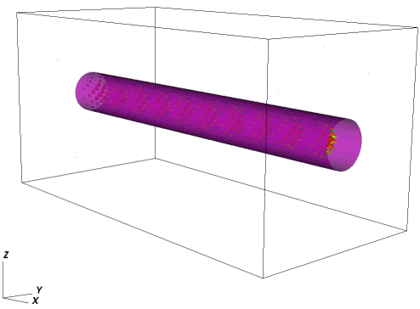
HET
Carpeinter 26-27 Mai 2011 – 10/25

Slide 11
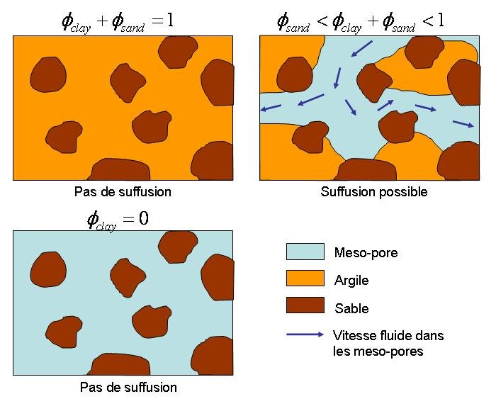
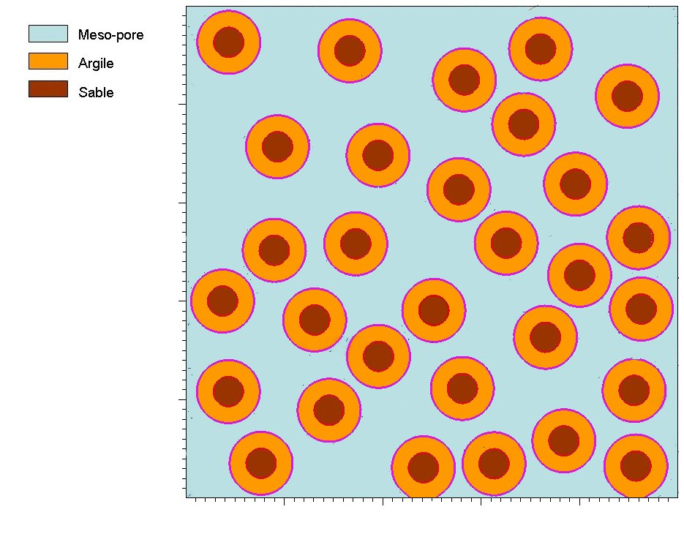
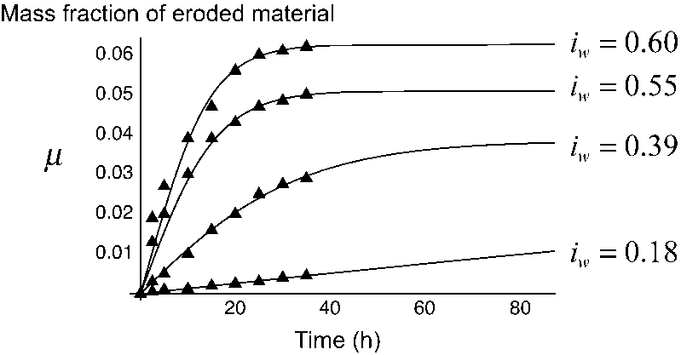
Etude prospective: Suffusion
Par changement d’échelle, la suffusion peut être vue comme érosion de surface
Utilisation de conditions de périodicité pour modéliser l’échantillon
Experimental data : Sterpi (2003)
Carpeinter 26-27 Mai 2011 – 11/25

Slide 12
Homogénéisation
Numerical modelling of suffusion as an interfacial erosion process
F. Golay, S. Bonelli
European Journal of Environmental and Civil Engineering, 2011.
Carpeinter 26-27 Mai 2011 – 12/25

Slide 13
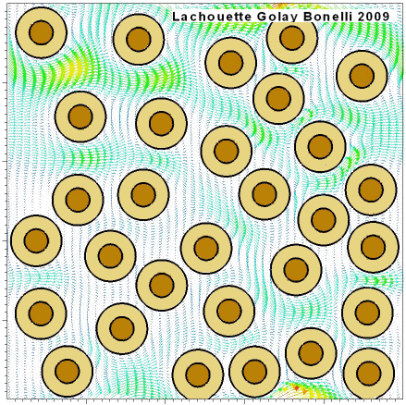
Etude prospective: Suffusion
Argile érodable
δP
Conditions périodiques
Gradient macroscopique de pression
2 Level set
Grain de sable non érodable
Maillage: 150 x 150 cellules
Carpeinter 26-27 Mai 2011 – 13/25

Slide 14
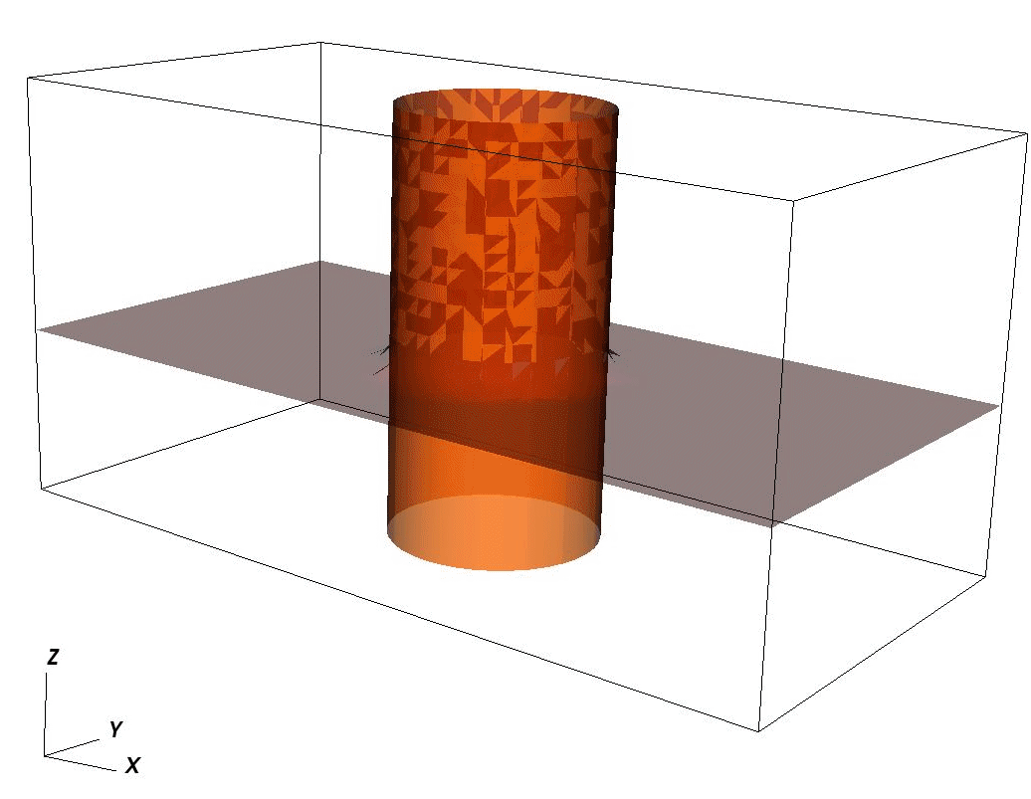
Etude prospective 3D: Pile de pont
Pile de pont non érodable
Ecoulement
Sol érodable
Maillage: 50 x 25 x 25 cellules
Carpeinter 26-27 Mai 2011 – 14/25

Slide 15
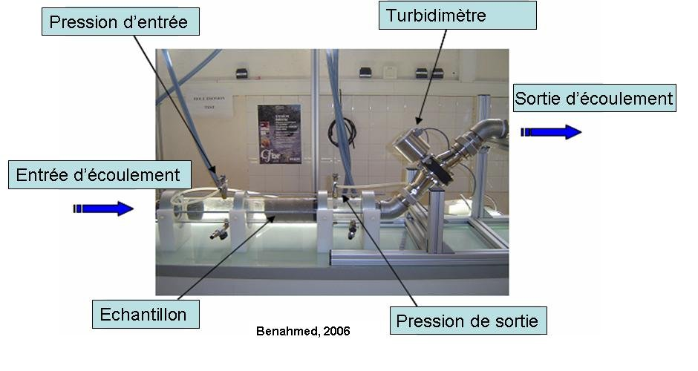
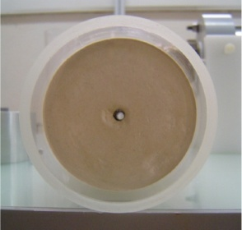
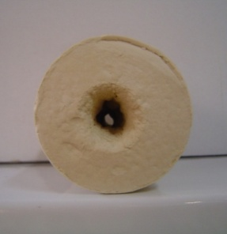
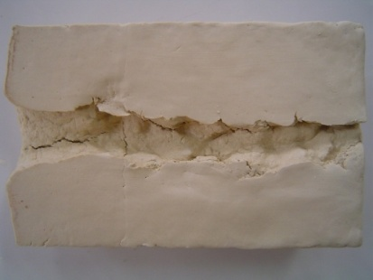

HET avec turbulence (non réaliste)
Carpeinter 26-27 Mai 2011 – 15/25

Slide 16
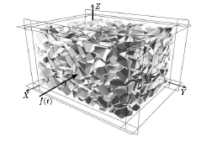
Perspectives
Ecoulement 3D avec pénalisation et suivi d’interface par Level Set
  Domaines fictifs + level Set
  Loi d’érosion
  Le solveur fluide est à revoir
Physique
  Validation expérimentale
  Autre loi d’érosion
  Couplage avec l’impact d’une vague
  Couplage VF-DEM
Numérique
  Parallélisation
  Raffinement de maillage par octree
  Généralisation du schéma MAC : “Discrete Duality Finite Volume” (DDFV)
LMGC90: Azema et al. 2007
Carpeinter 26-27 Mai 2011 – 16/25

Slide 17

Code Multi-physique Multi-échelle
Carpeinter 26-27 Mai 2011 – 17/25

Slide 18

CM2 état des lieux
Partager
Pérenniser
Optimiser
Plate forme fédérative de développement
Environnement logiciel: documentation (Robodoc), tutoriaux, …
Maillage non structuré
Sous-domaines, parallèle (Mpi, Fortran 90), librairie de résolution
Interfaçage: Fluent, Gambit, Tecplot, Gmsh, Visit (Silo), …
Volumes finis, Godunov, VF-Roe, …
EFD
Méthode multi-pas de temps
MHD
Ecoulement granulaire
Ecoulement bi-fluide
Solveur de Stokes & Navier-Stokes par DDFV
Méthode des domaines fictifs
AMR par bloc
Macro-cellule raffinement par Octree
Carpeinter 26-27 Mai 2011 – 18/25

Slide 19
Implémentation GD / VF / ..
NUM
GEO
PHY
Carpeinter 26-27 Mai 2011 – 19/25

Slide 20
Objet Cellule
Numéro, domaine
X,Y,Z
Volume, diamètre, …
Niveau
Etat(nnoe)
S(t), S(t’), S(t’’), …
Carpeinter 26-27 Mai 2011 – 20/25

Slide 21
Objet Face
Numéro, domaine
Voisin(s)
X,Y,Z
Surface, normale, …
Niveau
Etat(nnoe)
Flux(t), Flux(t’), Flux(t’’), …
Carpeinter 26-27 Mai 2011 – 21/25

Slide 22
Objet Maillage
Numéro de domaine
nbres de cellule, faces, … etc
liste de celllules
liste de surface
…
liste à envoyer
liste à recevoir
Carpeinter 26-27 Mai 2011 – 22/25

Slide 23
Exemple introduction des DDFV: Discrete Duality Finite Volume
Les schémas DDFV peuvent être considérés comme une généralisation des schémas MAC
DDFV schemes:
Hermeline, Coudiere, Omnes, Delcourte, Boyer, Hubert, Krell, …
E
E’
Maillage Primal
Maillage Dual
Carpeinter 26-27 Mai 2011 – 23/25

Slide 24
Exemple introduction des DDFV 3D dans CM2
E
A
B
F
K
L
Introduction des objets
Point ddfv
Arête
Diamant
Diamon Cell
LATP: Boyer, Hubert, Krell
« Cellule Diamant» dans CM2
Carpeinter 26-27 Mai 2011 – 24/25

Slide 25
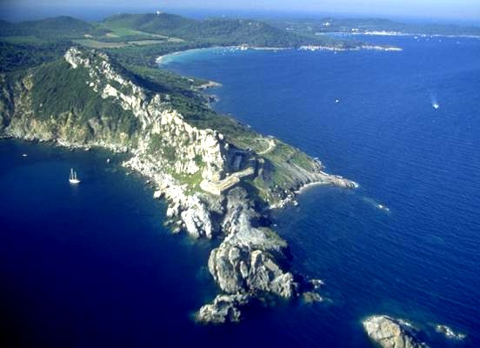
Merci de votre attention ……..
Développements en cours
Solveur de Stokes & Navier-Stokes par DDFV
AMR par bloc
Développements à venir
Méthode des domaines fictifs, érosion
Raffinement par Octree
Carpeinter 26-27 Mai 2011 – 25/25

